Slide 1
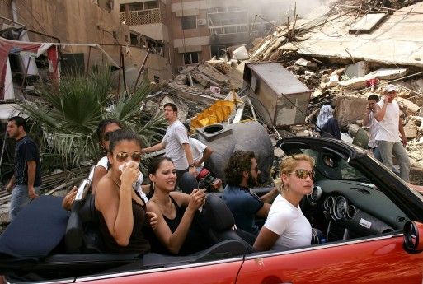
World Press Photo
Adembenemend
2006

Slide 2
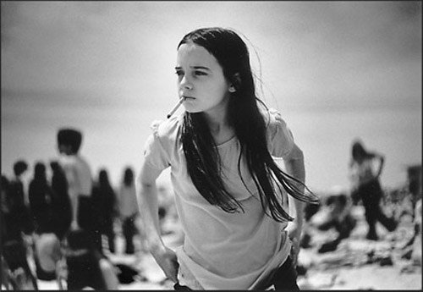
Miguel
2007

Slide 3
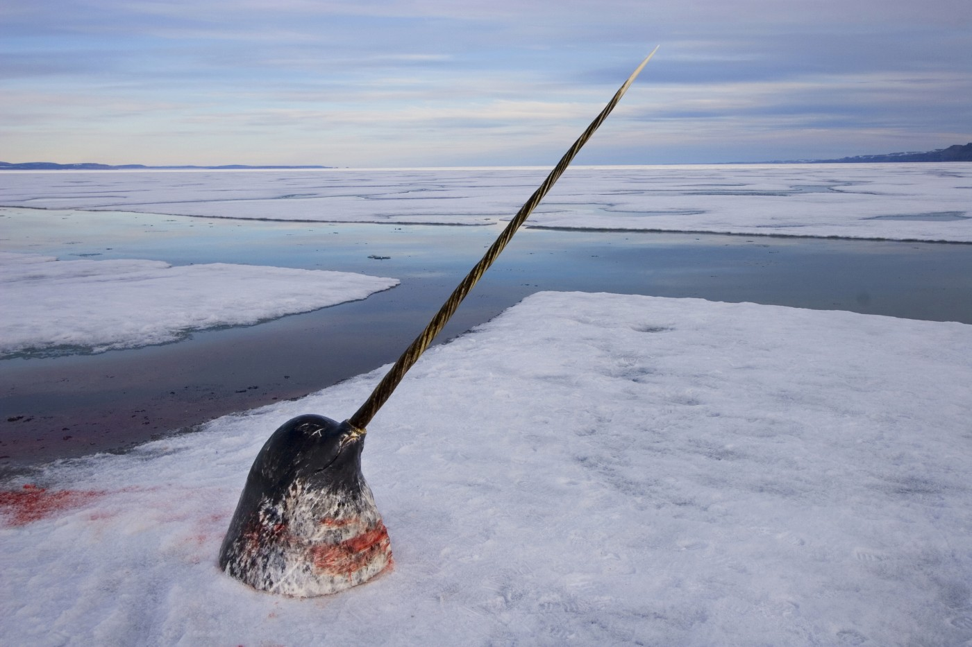
Paul Nicklen
2008

Slide 4
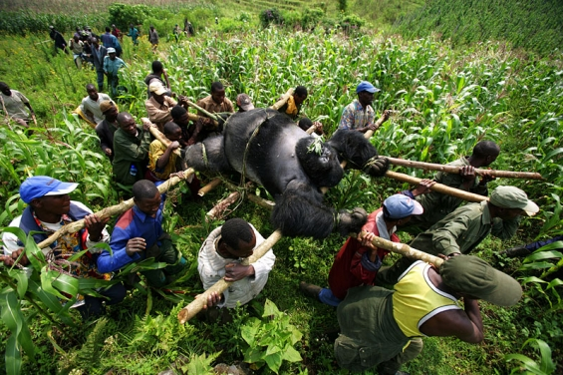
Getty Images
2009

Slide 5
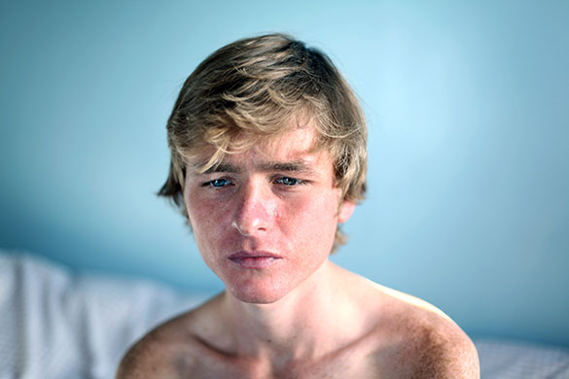
2010

